Slide 1
AI開発研修のご説明
2020年10月14日
井口 黄菜子

Slide 2
目次
学習内容(10分)
python初級研修
pythonデータ加工研究
AI概要
AI開発道場～ライブラリ編～
AI開発道場～クラウド編～
実業務におけるAIシステムフローイメージ(10分)
ID管理業務を例に説明
質疑応答(10分)

Slide 3
研修内容の説明

Slide 4
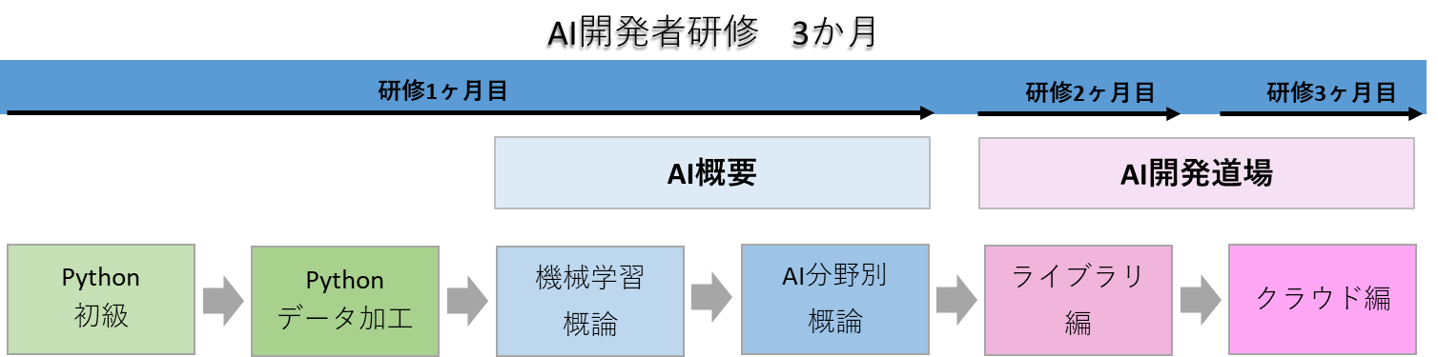
AI開発者向け研修

Slide 5
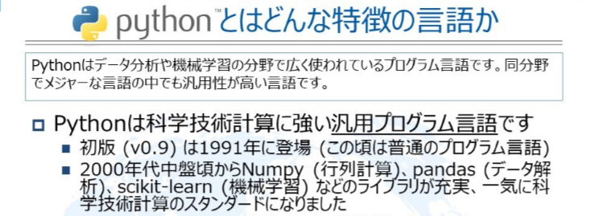
1.Pythonとは Python初級研修キックオフ資料

Slide 6
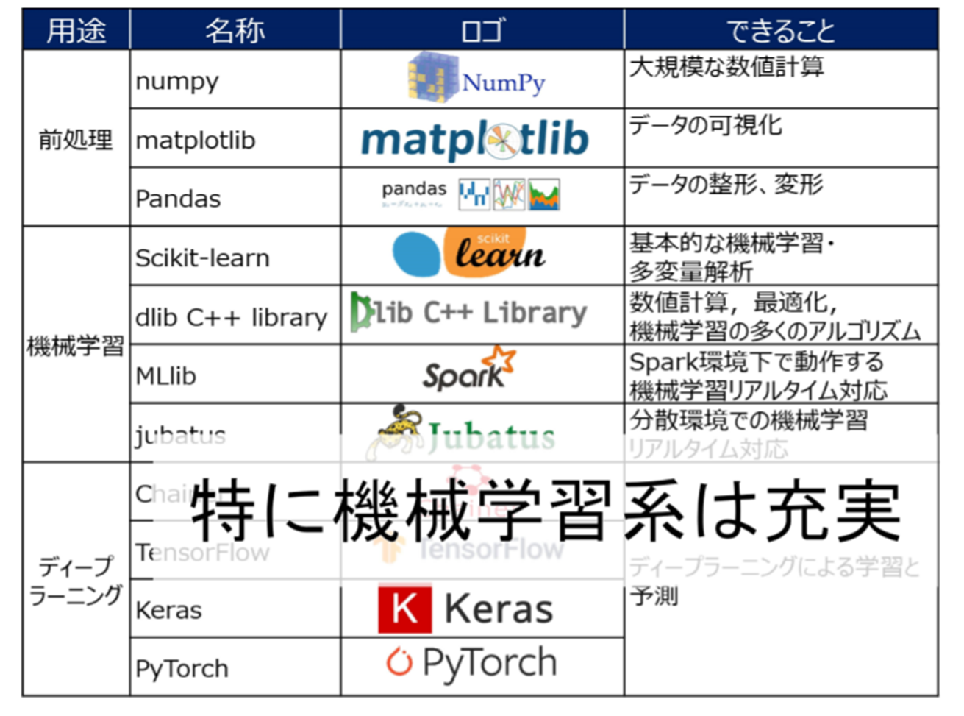
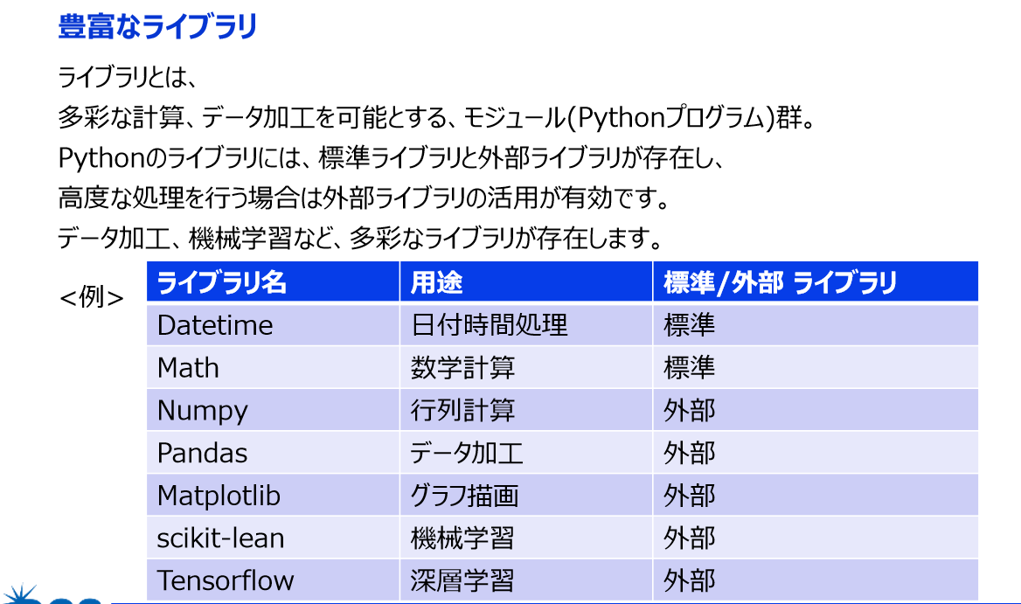
1.Pythonとは
Python初級研修キックオフ資料

Slide 7
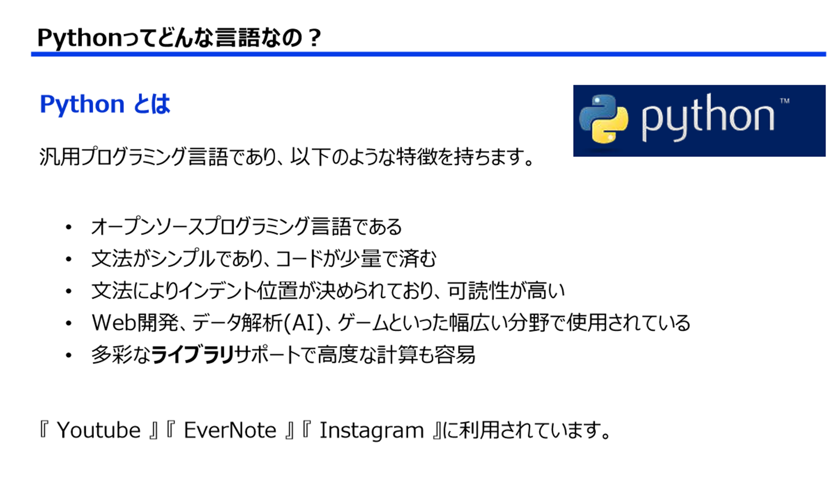
1.Pythonとは Pythonデータ加工テキスト
※自由に使用、配布、商用利用も可能な言語のこと

Slide 8
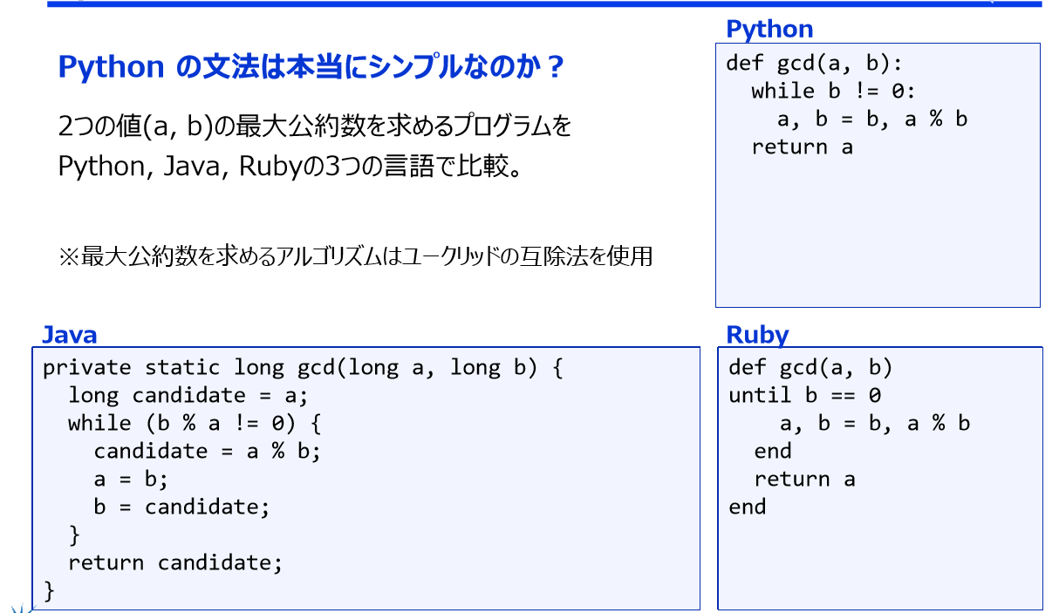
1.Pythonとは
Pythonデータ加工テキスト

Slide 9
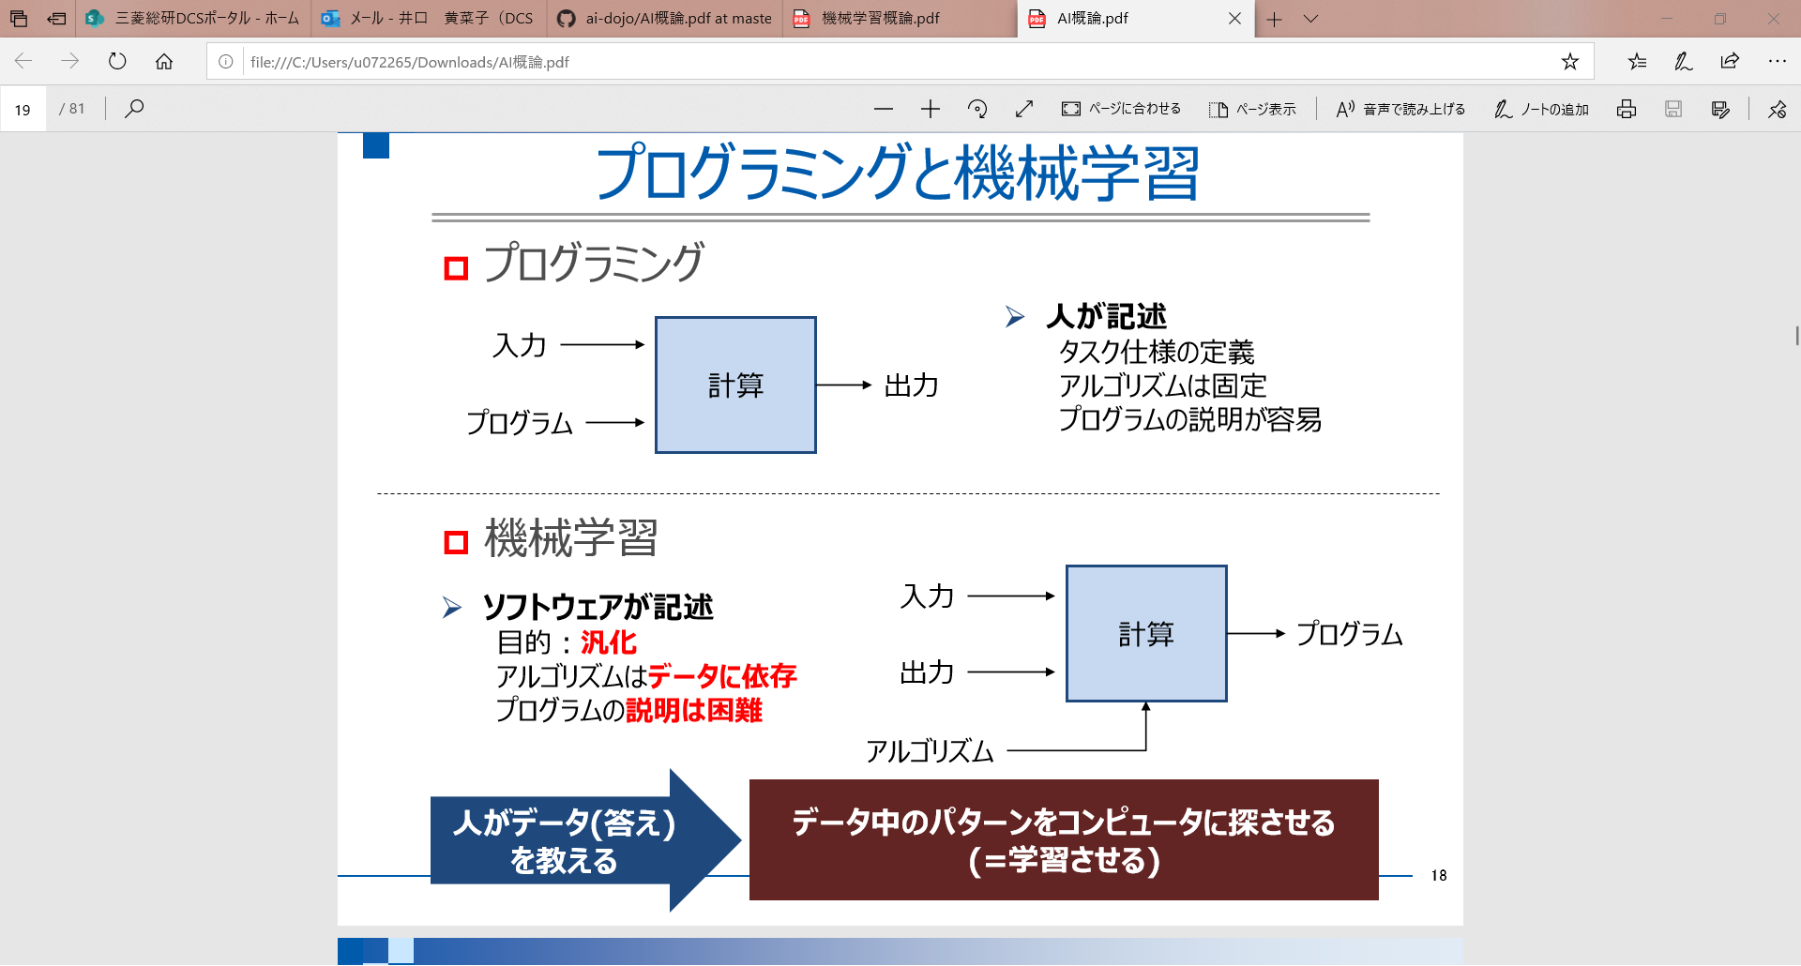
従来のシステム開発と、機械学習の違い

Slide 10
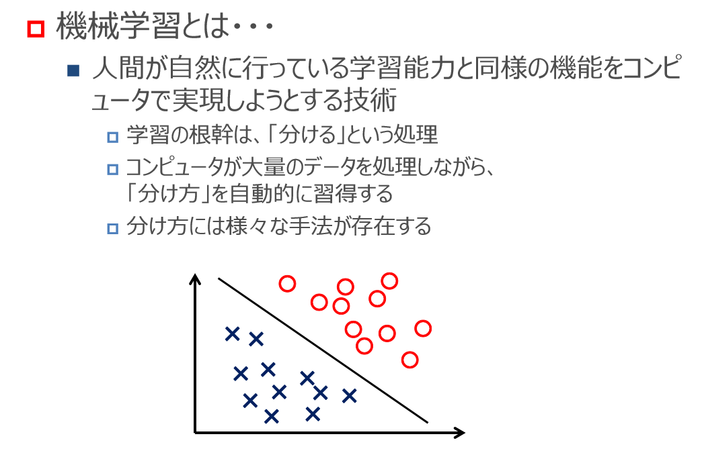
AI概要
機械学習概論
AI分野別概論

Slide 11
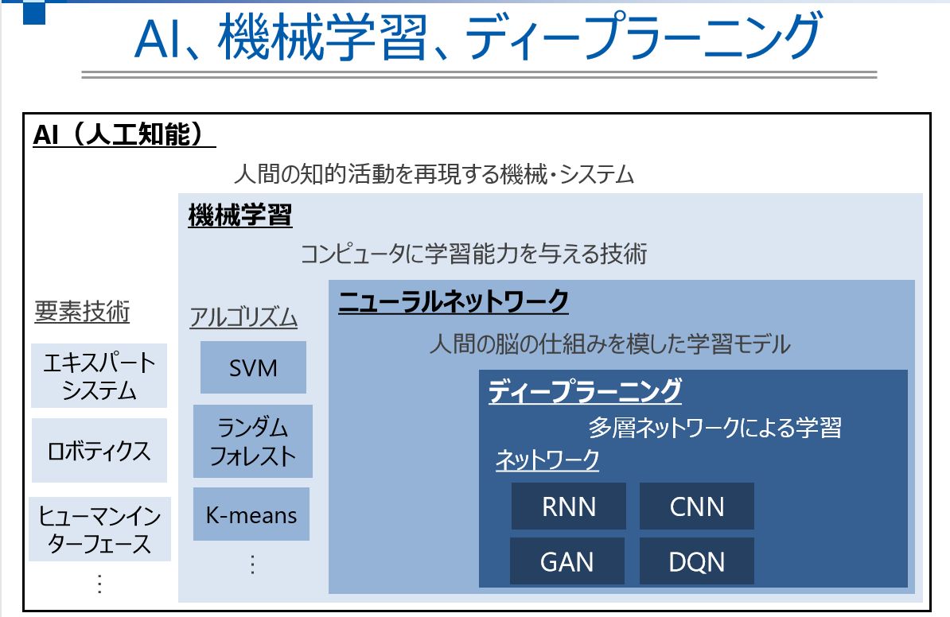
AI≠機械学習

Slide 12
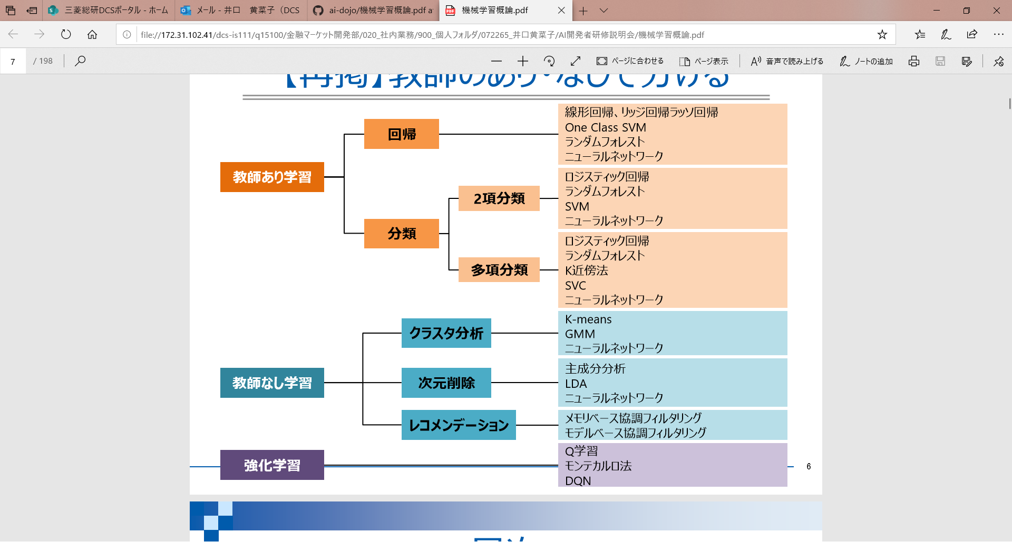
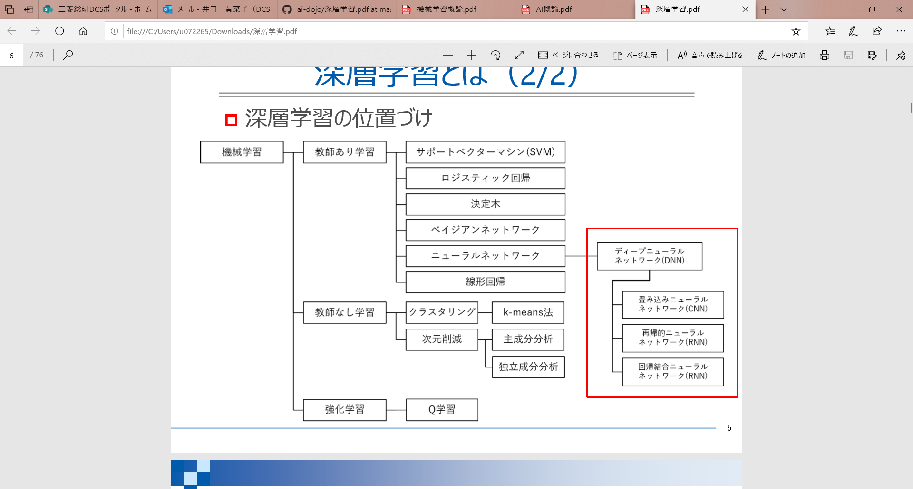
教師あり、なしの説明
ケース合わせて、手法を選択

Slide 13
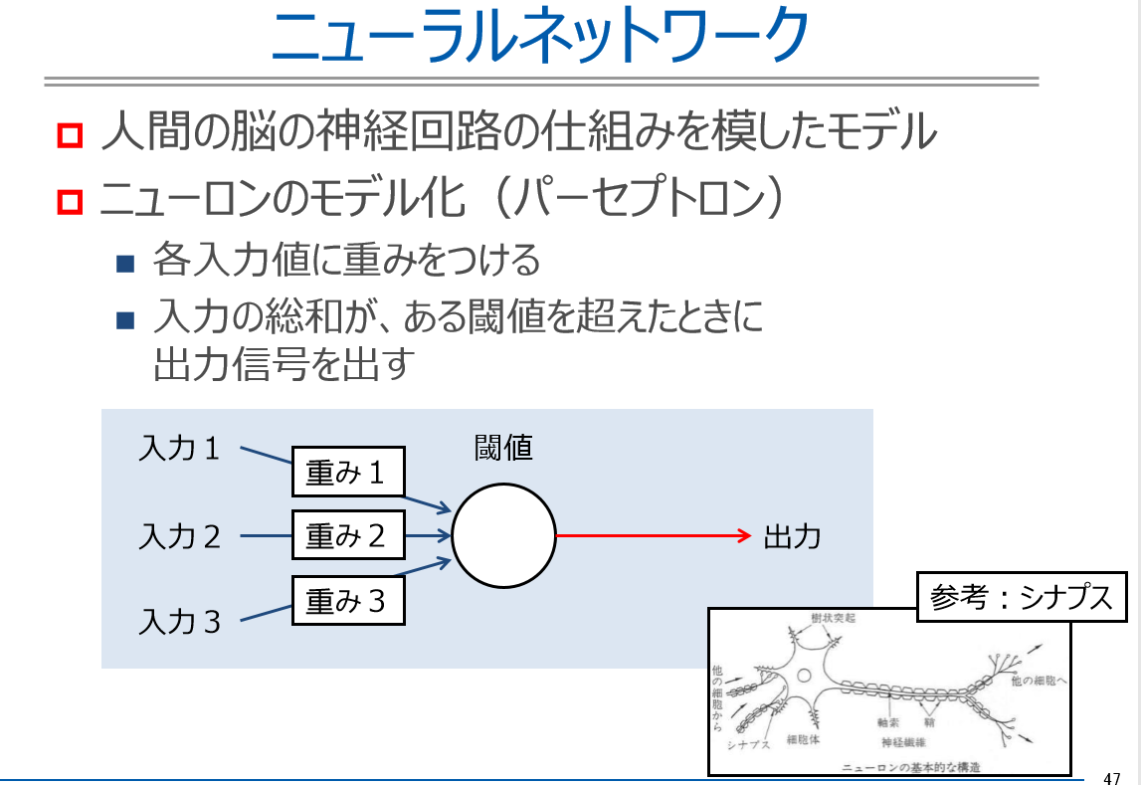

Slide 14
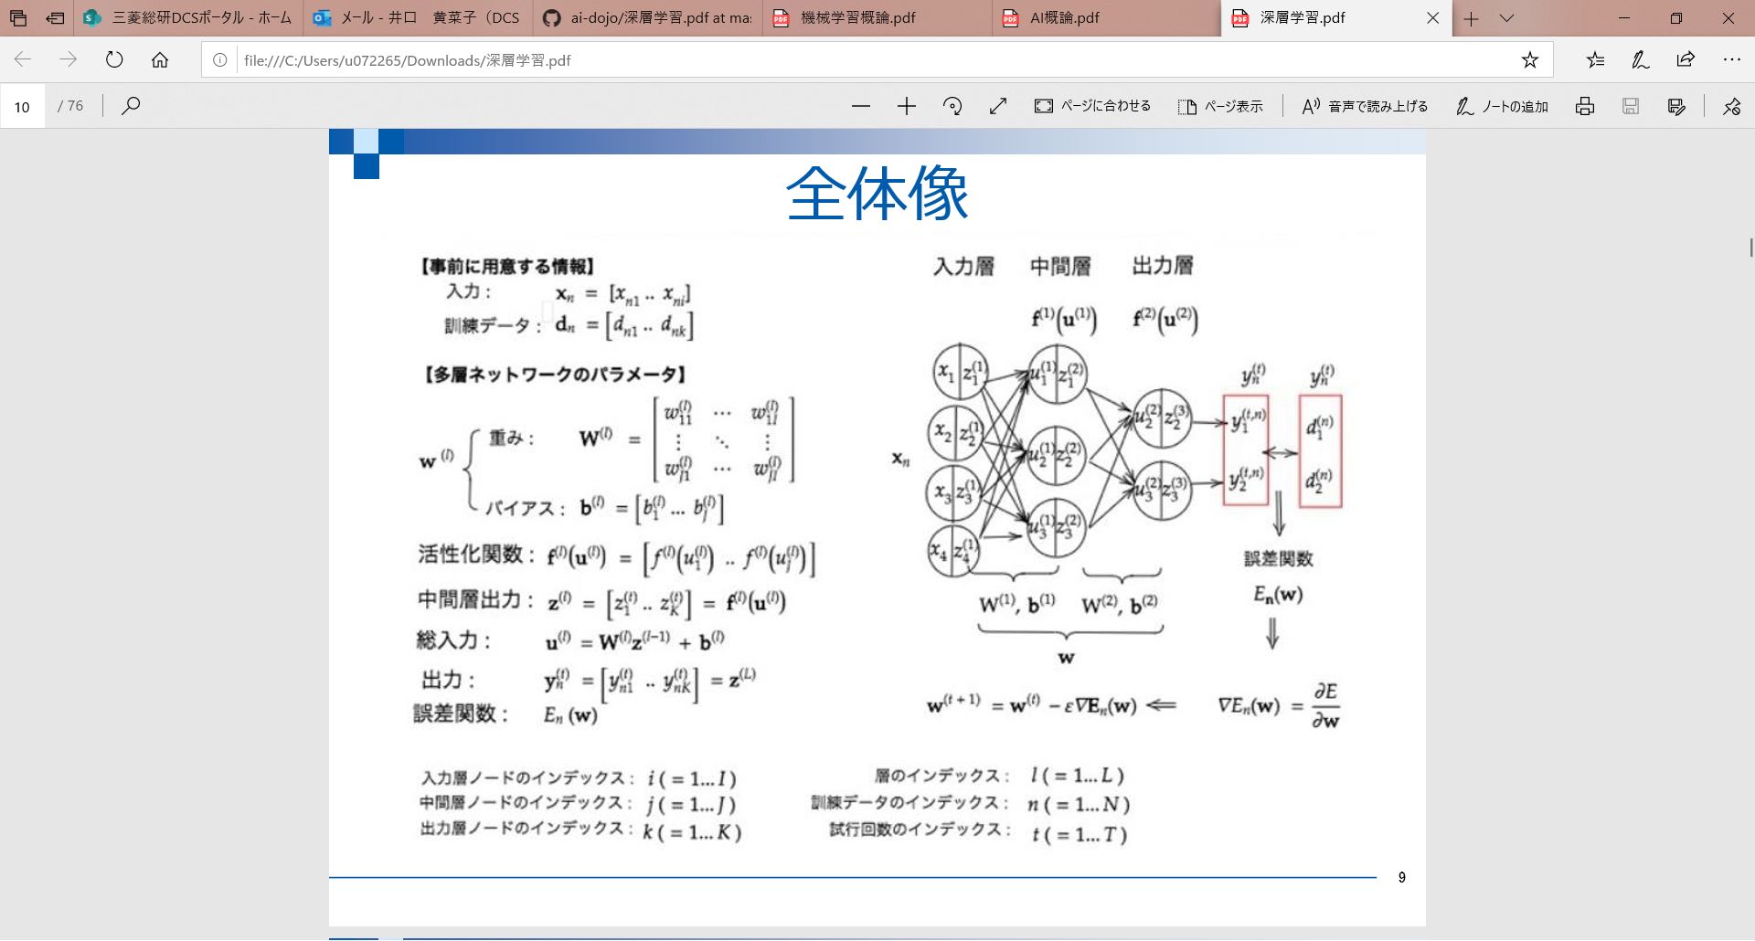
ディープラーニング（深層学習）の概念

Slide 15
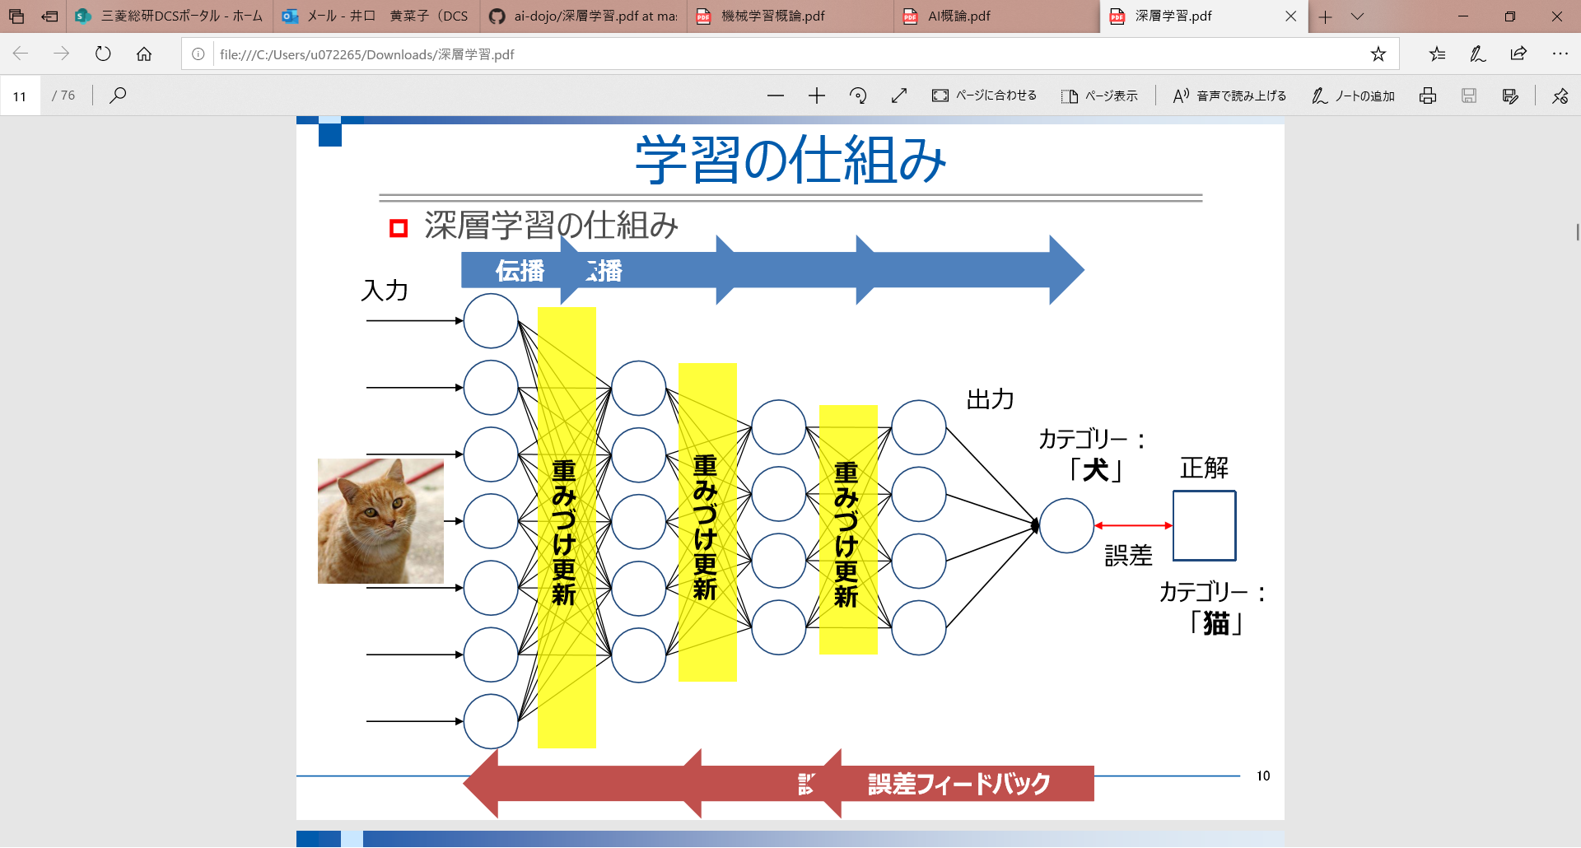
ディープラーニング（深層学習）の概念

Slide 16
実業務におけるAIシステムフローイメージ

Slide 17
AI概要
AI概要
見直し
凡例:
Python

Slide 18
AI開発道場

Slide 19
ID管理業務を例にAIシステムのフロー

